Slide 1
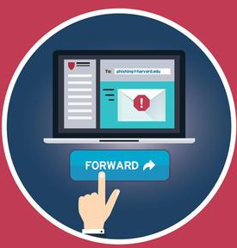
Phishing Attacks
फ़िशिंग क्या है?
यह कैसे होता है?
क्या यह मेरे साथ हो सकता है?
मैं क्या कर सकता हूँ?

Slide 2
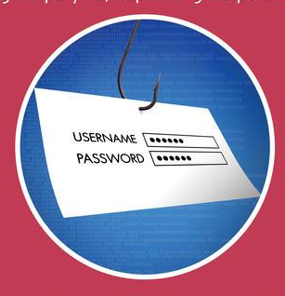
फ़िशिंग क्या है??
फिशिंग एक साइबर अपराध है जिसमें हमलावर आपको व्यक्तिगत जानकारी देने या malicious लिंक्स पर क्लिक करने के लिए धोखा देने का प्रयास करते हैं। वे आपको लुभाने के लिए नकली ईमेल, टेक्स्ट संदेश, फोन कॉल या वेबसाइटों का इस्तेमाल करते हैं जो असली लगती हैं।

Slide 3




एक फ़िशिंग संदेश आपको इन चार चीजों में से एक करने के लिए डिज़ाइन किया गया है।
Click Here!
USERNAME
असुरक्षित लिंक पर क्लिक
असुरक्षित फ़ाइल डाउनलोड
अपना पासवर्ड साझा
अज्ञात लोगों को पैसे transfer

Slide 4
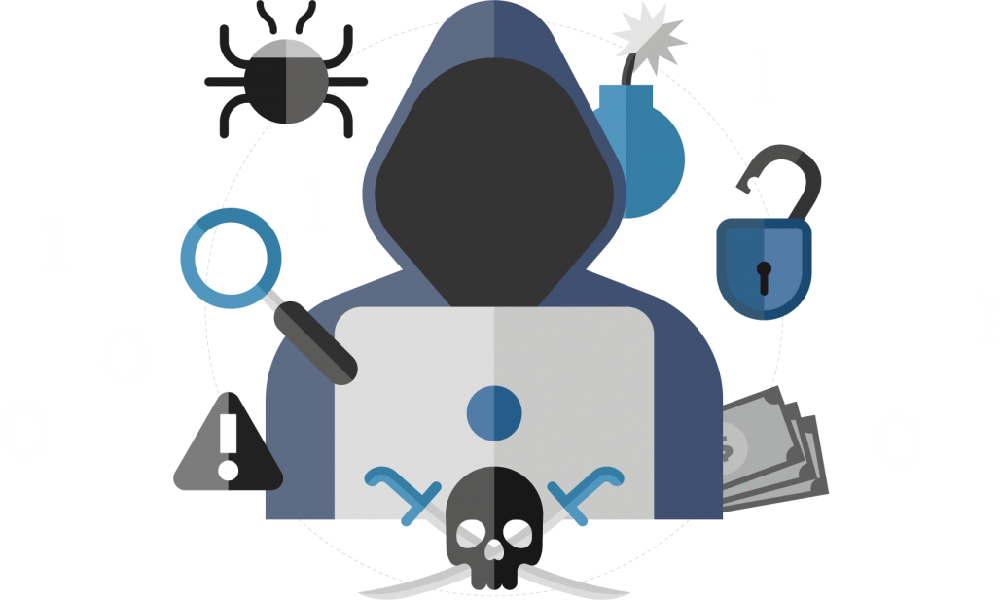



साइबर हमलावर अलग-अलग कारणों से फ़िशिंग करते हैं
Criminals
Intelligence
Hacktivists
Money
Fraud
Identity Theft
Sensitive Data
Network Access
Infrastructure
Public Web Pages
Social Media

Slide 5
फ़िशिंग में भावनाओं की भूमिका को समझना

Slide 6
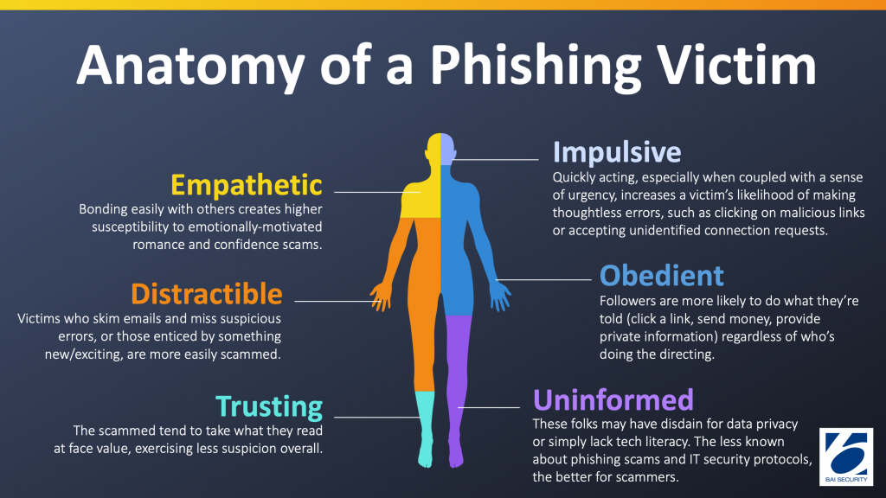
फ़िशिंग, एक सोशल इंजीनियरिंग साइबर हमला
फ़िशिंग सोशल इंजीनियरिंग पर निर्भर करता है, जो लोगों को हेरफेर करने की तकनीक है। अन्य साइबर हमलों के विपरीत जो सीधे कंप्यूटर सिस्टम को निशाना बनाते हैं, फ़िशिंग घोटाले आपको, यानी मानव उपयोगकर्ता को निशाना बनाते हैं। वे नकली कहानियों, दबाव की तकनीकों और तात्कालिकता की भावना का उपयोग करके आपको धोखा देते हैं।
Image source: https://www.linkedin.com/pulse/cracking-code-understanding-role-emotions-phishing-beamteknoloji-fsftf/

Slide 7
Frequently Manipulated Emotions
जिज्ञासा(Curiosity ): आकर्षक प्रस्ताव वाले ईमेल हमारी प्राकृतिक जिज्ञासा का शोषण करते हैं, जिससे हम दुर्भावनापूर्ण लिंक पर क्लिक करने के लिए प्रेरित हो जाते हैं।
लालच(greed): आसान पैसे या शानदार सौदों के वादे हमें चेतावनी संकेतों को नज़रअंदाज़ करने और संदिग्ध लिंक पर क्लिक करने के लिए ललचाते हैं।
भय(Fear): खाते के निलंबन या कानूनी कार्रवाई की धमकी देने वाले तात्कालिक ईमेल हमारे भय का शोषण करते हैं, जिससे हम आवेग में आकर कार्य करते हैं।

Slide 8
Frequently Manipulated Emotions
सहायता करने की प्रवृत्ति(Helpfullness) : हमलावर हमारी मदद करने की प्रवृत्ति का फायदा उठाते हैं और नकली अनुरोध बनाते हैं जो हमारी सहायक प्रकृति का शोषण करते हैं।
प्राधिकरण(Authority): हम आमतौर पर प्राधिकरण के आंकड़ों से मिलने वाले निर्देशों का पालन करते हैं, जिसका उपयोग हैकर्स हमें कार्य करने के लिए धोखा देने के लिए करते हैं।
अतिआत्मविश्वास(Over Confidence): फ़िशिंग ईमेल को पहचानने की अपनी क्षमता को अधिक आंकना हमें चतुराई से तैयार किए गए हमलों के प्रति असुरक्षित बना देता है।

Slide 9
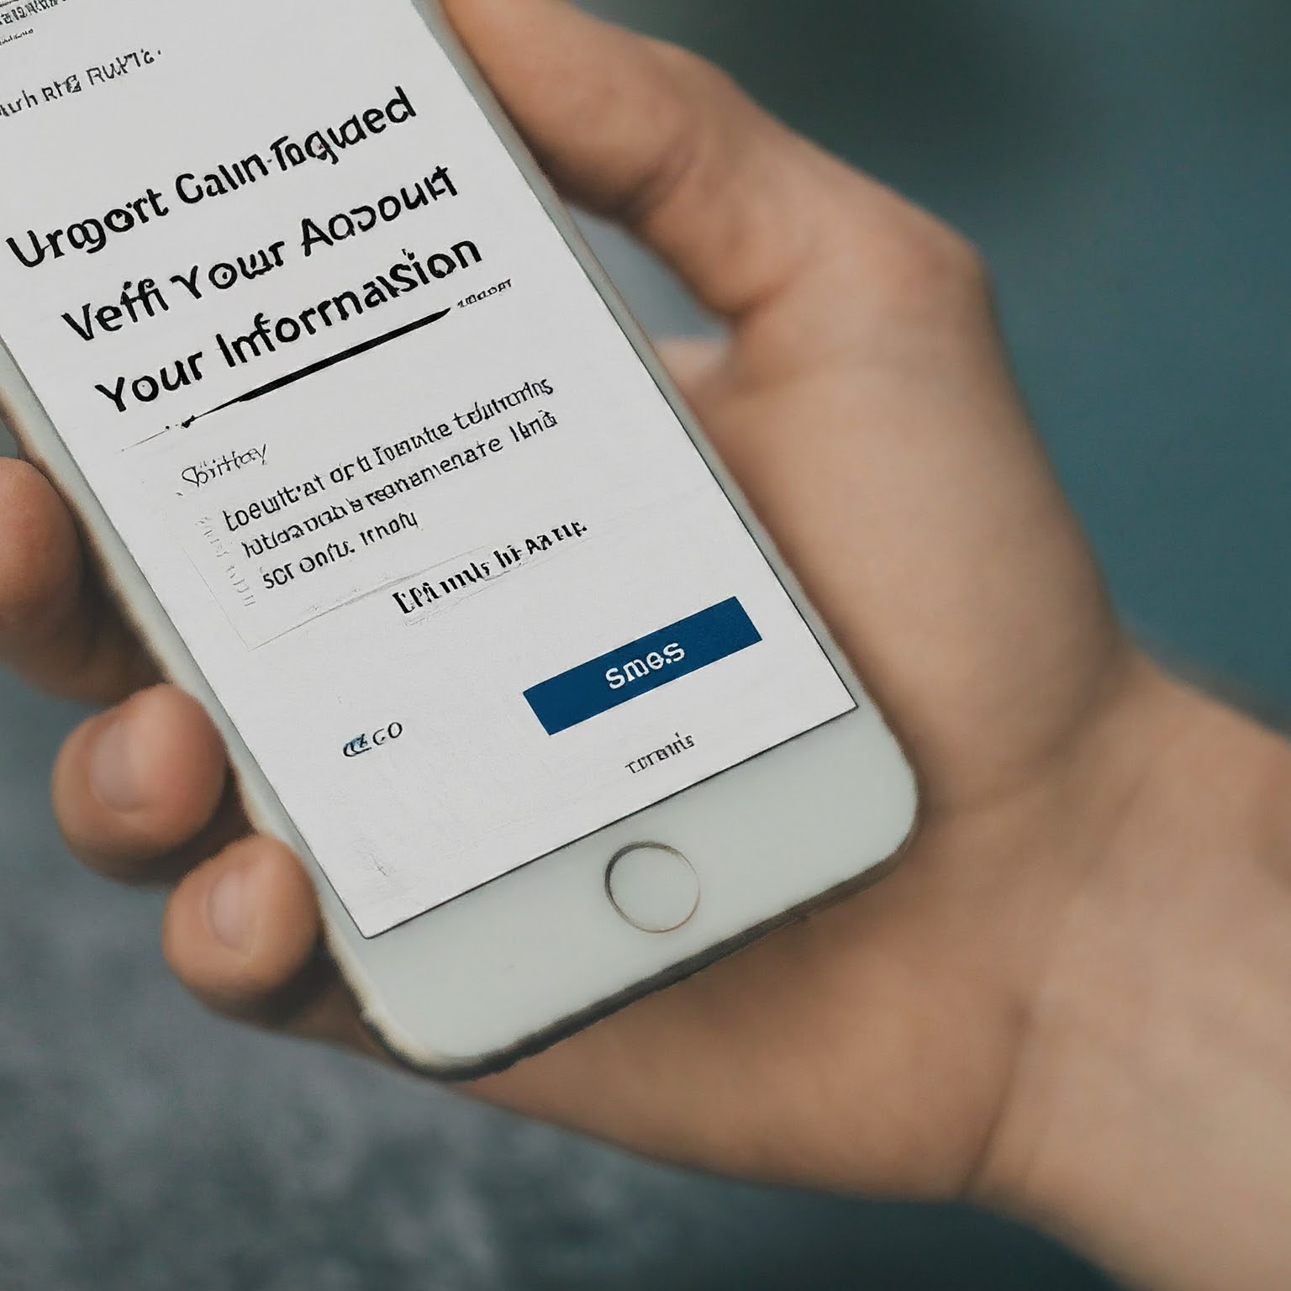
Types of Phishing Attacks
1. Email Phishing(spear phishing)
विवरण: सबसे सामान्य प्रकार का फ़िशिंग। हमलावर वैध कंपनियों (बैंक, क्रेडिट कार्ड आदि) या जिन लोगों को आप जानते हैं (सहकर्मी, बॉस) के रूप में ईमेल भेजते हैं।
उदाहरण: आपको अपने "बैंक" से एक ईमेल प्राप्त होता है जिसमें आपके खाते पर संदिग्ध गतिविधि का दावा किया जाता है। यह आपको अपनी जानकारी सत्यापित करने के लिए एक लिंक पर क्लिक करने के लिए प्रेरित करता है। लेकिन लिंक पर क्लिक करने से आप एक नकली वेबसाइट पर पहुँच जाते हैं जो आपके लॉगिन क्रेडेंशियल्स चुराने के लिए डिज़ाइन की गई है।

Slide 10
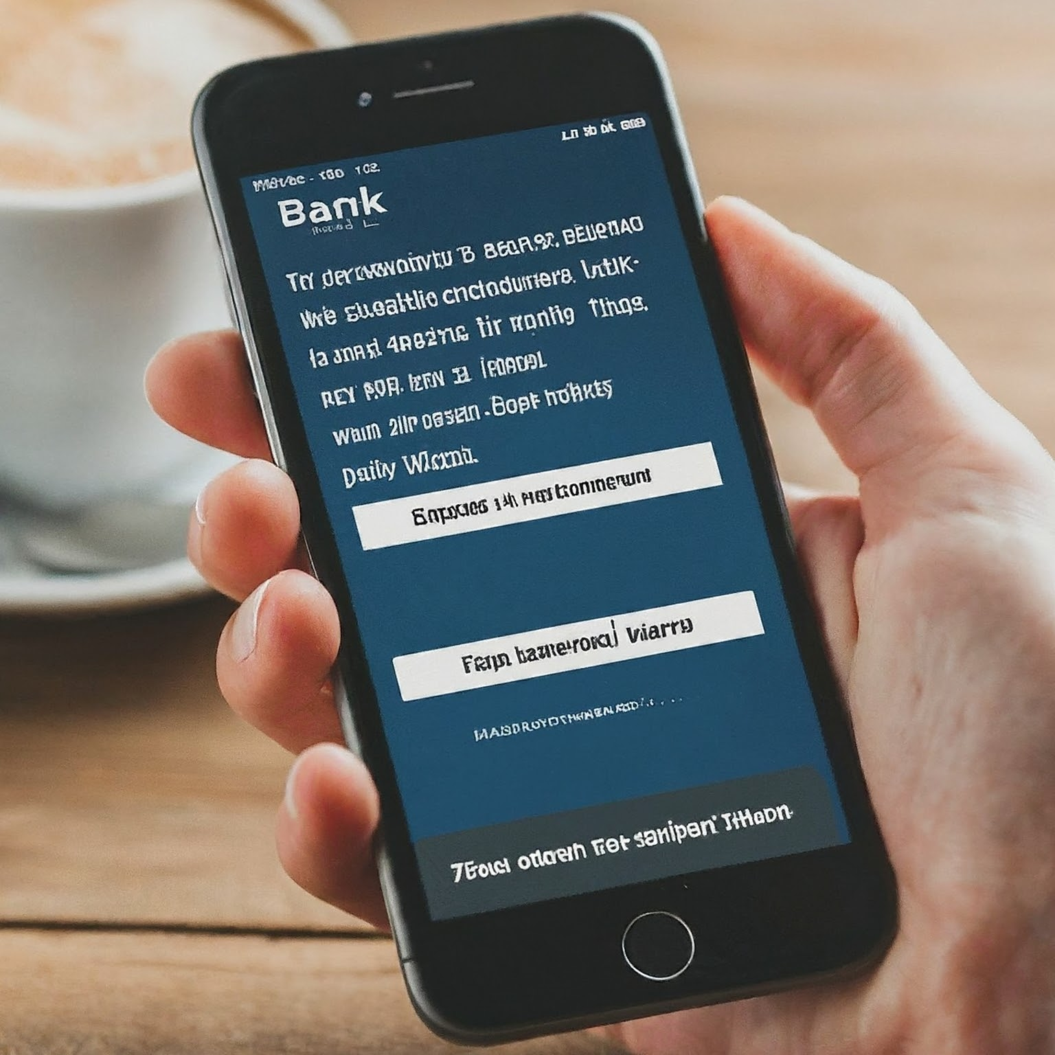
Types of Phishing Attacks
2. Smishing(SMS phishing)
विवरण: एसएमएस टेक्स्ट संदेशों के माध्यम से फ़िशिंग। हमलावर ऐसे संदेश भेजते हैं जो आपके बैंक, मोबाइल सेवा प्रदाता या अन्य विश्वसनीय स्रोतों से प्रतीत होते हैं।
उदाहरण: आपको अपने "मोबाइल सेवा प्रदाता" से एक टेक्स्ट संदेश प्राप्त होता है जिसमें कहा जाता है कि आपका खाता बकाया है और यदि आप भुगतान करने के लिए लिंक पर क्लिक नहीं करते हैं तो इसे निलंबित कर दिया जाएगा। लिंक पर क्लिक करने से आप एक नकली वेबसाइट पर पहुँच जाते हैं जो आपके क्रेडिट कार्ड की जानकारी चुराने के लिए डिज़ाइन की गई है।

Slide 11
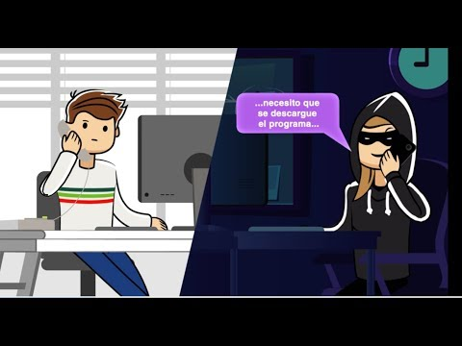
Types of Phishing Attacks
3. Vishing
विवरण: वॉयस कॉल के माध्यम से फ़िशिंग। हमलावर बैंकों, तकनीकी समर्थन या अन्य विश्वसनीय संगठनों के प्रतिनिधियों के रूप में खुद को प्रस्तुत करते हैं।
उदाहरण: आपको "तकनीकी सहायता" से किसी का कॉल प्राप्त होता है जो आपके कंप्यूटर पर वायरस होने की चेतावनी देता है। वे समस्या को ठीक करने के लिए आपको दूरस्थ पहुँच प्रदान करने के लिए कहते हैं, लेकिन इसके बजाय, वे आपके डेटा को चुराने के लिए मैलवेयर स्थापित करते हैं। जमतारा इसका एक क्लासिक उदाहरण है।
This Photo by Unknown Author is licensed under CC BY-NC-ND

Slide 12

Types of phishing attacks
Types of Phishing Attacks
4. Angler Phishing
विवरण: सोशल मीडिया प्लेटफॉर्म पर फ़िशिंग प्रयास। हमलावर फर्जी पोस्ट या प्रोफाइल बनाकर शिकार को फँसाते हैं।
उदाहरण: आप अपने पसंदीदा स्टोर से मुफ्त गिफ्ट कार्ड की पेशकश करने वाला एक सोशल मीडिया पोस्ट देखते हैं। लिंक पर क्लिक करने से आपको एक फर्जी लॉगिन पेज पर ले जाया जाता है जिसे आपका खाता जानकारी चुराने के लिए डिज़ाइन किया गया है।

Slide 13
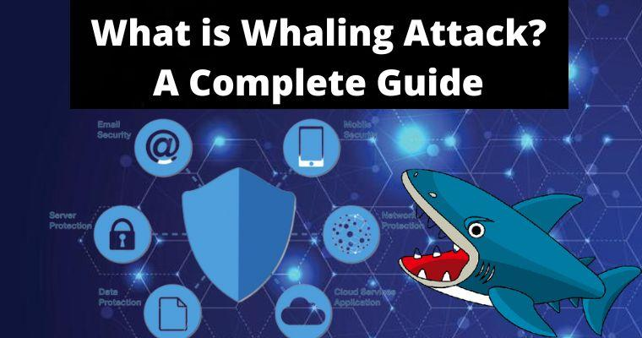
Types of phishing attacks
Types of Phishing Attacks
5. Whaling
विवरण: उच्च-प्रोफ़ाइल व्यक्तियों जैसे सीईओ या कार्यकारी अधिकारियों को लक्षित करने वाला फ़िशिंग हमला।
उदाहरण: एक सीईओ को कंपनी के अध्यक्ष की ओर से एक बहुत ही विश्वसनीय ईमेल प्राप्त होता है, जिसमें एक गोपनीय व्यापार सौदे के लिए तत्काल वायर ट्रांसफर का अनुरोध किया जाता है। यह ईमेल सामाजिक इंजीनियरिंग के माध्यम से प्राप्त जानकारी का उपयोग करके वैध प्रतीत होता है।.

Slide 14
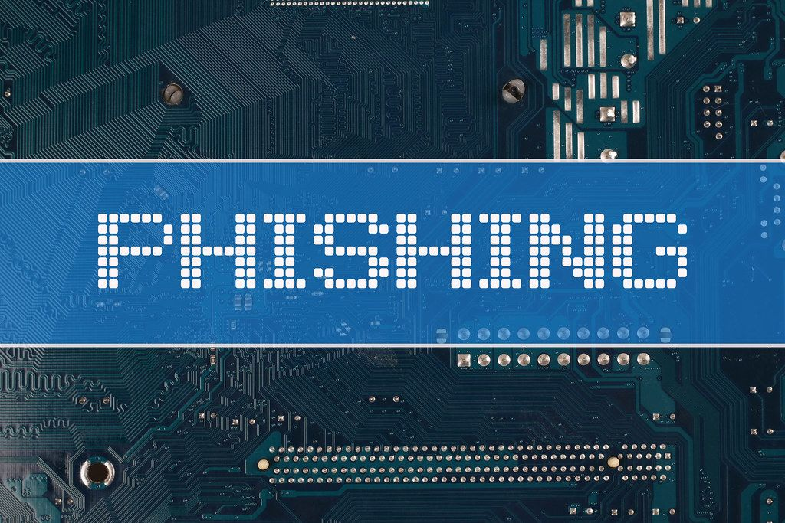
Types of phishing attacks
Types of Phishing Attacks
6. AI phishing
विवरण: फ़िशिंग संदेश तैयार करने के लिए जनरेटिव आर्टिफिशियल इंटेलिजेंस (AI) उपकरणों का उपयोग करता है। ये उपकरण व्यक्तिगत ईमेल और टेक्स्ट संदेश बनाते हैं जो वर्तनी की गलतियों, व्याकरणिक असंगतियों और अन्य सामान्य फ़िशिंग संकेतों से मुक्त होते हैं।
जनरेटिव एआई स्कैमर्स को अपने संचालन को बड़े पैमाने पर सक्षम बनाता है। IBM के X-Force Threat Intelligence Index के अनुसार, मैन्युअल रूप से फ़िशिंग ईमेल तैयार करने में स्कैमर को लगभग 16 घंटे लगते हैं।

Slide 15
Types of phishing attacks
Types of Phishing Attacks
6. AI phishing
एआई की मदद से, वे केवल पाँच मिनट में और भी अधिक विश्वसनीय संदेश बना सकते हैं। इसके अलावा, स्कैमर्स अपनी योजनाओं की विश्वसनीयता बढ़ाने के लिए इमेज जनरेटर और वॉइस सिंथेसाइज़र का उपयोग करते हैं।
उदाहरण: उदाहरण के लिए, 2019 में, हमलावरों ने एआई का उपयोग करके एक ऊर्जा कंपनी के सीईओ की आवाज़ को क्लोन किया और एक बैंक मैनेजर को 243,000 अमेरिकी डॉलर की ठगी करने में सफल रहे।

Slide 16
Types of Phishing Attacks
Typo squatting: Creating fake websites using similar domain names by taking advantage of users' typos.
Business Email Compromise (BEC): Hijacking and fraud of business email accounts.
Watering Hole Phishing: Placing malware on trusted sites frequented by a specific group or organization.
Website Spoofing: Creating fake copies of legitimate websites to deceive users.
Image-Based Phishing: Images that contain malicious links or are designed to deceive users are used..
Clone Phishing: Re-sending an email containing a malicious link or attachment by creating a copy of a real message.

Slide 17
Statistics say…….
Phishing Is The Most Common Way Attackers Illegally Access Systems. with an estimated 3.4 billion spam emails sent every day.
The use of stolen credentials is the most common cause of data breaches.
Google blocks around 100 million phishing emails daily.
Over 48% of emails sent in 2022 were spam.
Source : https://aag-it.com/the-latest-phishing-statistics/

Slide 18
Statistics say…….
Statistics say…….
Millennials and Gen-Z internet users are most likely to fall victim to phishing attacks.
83% of UK businesses that suffered a cyber attack in 2022 reported the attack type as phishing.
Phishing was the most common attack type against Asian organisations in 2021.
The average cost of a data breach against an organisation is more than $4 million.
One whaling attack costs a business $47 million
Source : https://aag-it.com/the-latest-phishing-statistics/

Slide 19
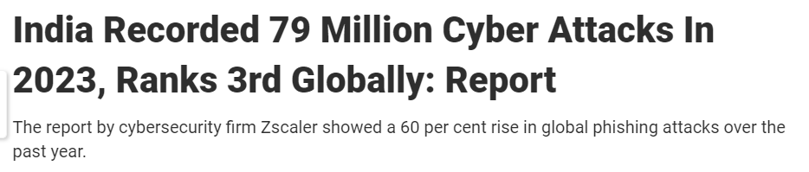
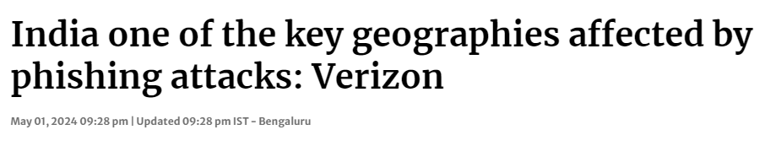
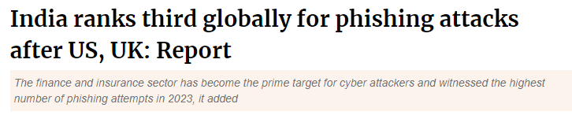
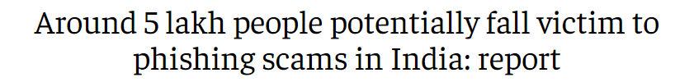

Slide 20
Signs of Phishing

Slide 21







फिशिंग संदेश इस तरह से बनाए जाते हैं कि वे आपको जल्दी से प्रतिक्रिया देने के लिए प्रेरित करें, बिना ज्यादा सोचे-समझे।
Sense of Urgency
Offers of Money
Confirmations
Odd Requests
Rewards
IT Support

Slide 22


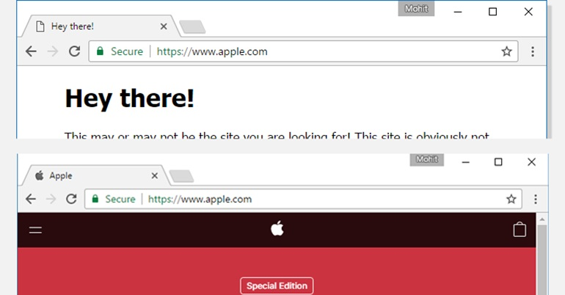
फिशिंग संदेश आमतौर पर spelling mistakes, generic messages, false urls या वेबसाइट्स को सम्मिलित करते हैं।
Confirmations
Spelling Error
Generic Messages
Fake URLs

Slide 23
Email Phishing Attacks

Slide 24
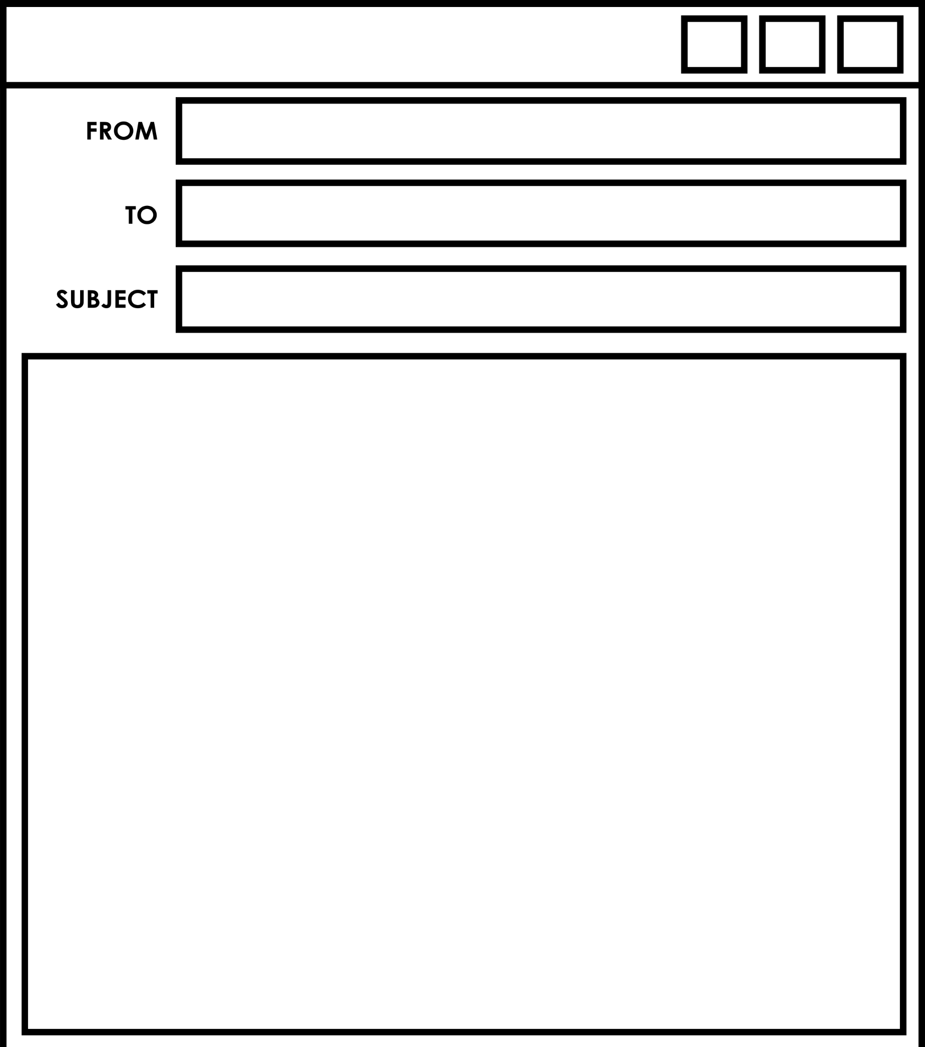
#1 The Wire Transfer
Manohar Majesh
Harleen Heena
Transfer Problem
Hello Manohar,
I am trying to get payment to
a vendor. It is important they get paid by close of business. Can you please transfer 17,540 to…

Slide 25
#2 The IT Support
Alert
IT Help
Larry Page
Suspicious Activity
Hello Larry,
Your computer has been infected with the GoNowe2.0 Malware that you saw on the news. You must to use our scan
within 12 hours and be safe.
Click Here

Slide 26
#3 Confirm Now!
Amazon Shoppers
Parminder
Package Damaged
Dear Parminder,
We apologize in advance, but your recent order was damaged in delivery. We are unable to issue a refund until you confirm account details
with this form.

Slide 27
#4 Password Reset
safeonline@kiMail.Net
Mumtaz Baigh
Password Compromise
Dear Mumtaz,
Your account has been locked due to potential compromise. You must go to this site to secure your account.
kiMail Secure Reset

Slide 28
#5 Cry for Help
Preeti@g.ignou.edu
Latika Kumari
HELP!!!
HI,
I need to submit this file for class but it won’t open on my computer. Can you PLEASE (!) save it as a PDF and send to me???

Slide 29
#6 Commercial Attack
premiumService@opera.ly
Sandeep
Your account
Premium User,
Your electronic invoice is attached. This file is intended only for the recipient and is considered confidential.
This is not my document.

Slide 30
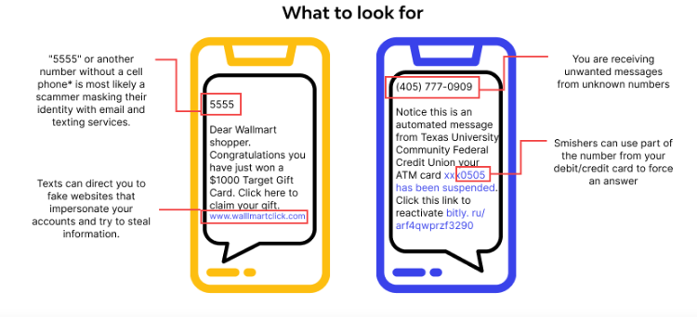
Smishing Attack

Slide 31
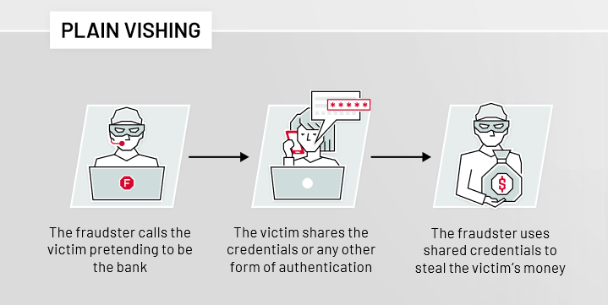
Vishing Attack

Slide 32
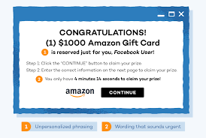
Angler phishing Attack

Slide 33
Real Life Examples

Slide 34
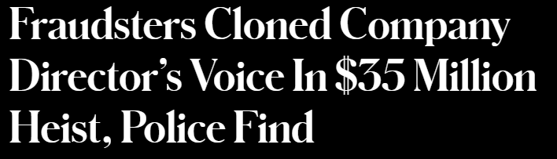
In early 2020, a branch manager of a Japanese company in Hong Kong received a call from a man whose voice he recognized—the director of his parent business. The director had good news: the company was about to make an acquisition, so he needed to authorize some transfers to the tune of $35 million. A lawyer named Martin Zelner had been hired to coordinate the procedures and the branch manager could see in his inbox emails from the director and Zelner, confirming what money needed to move where. The manager, believing everything appeared legitimate, began making the transfers.
Source: https://www.forbes.com/sites/thomasbrewster/2021/10/14/huge-bank-fraud-uses-deep-fake-voice-tech-to-steal-millions/?sh=5cb443947559

Slide 35
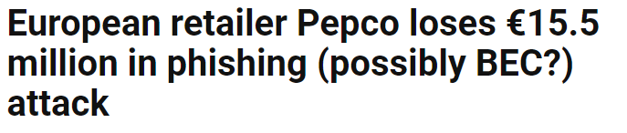
The European company, which operates shops under the Pepco, Poundland and Dealz brands, said that the company lost approximately €15.5 million in cash as a consequence of the attack.
“If this is the case, this type of attack is called business email compromise and it involves a fraudster spoofing the email address of a legitimate employee within an organization and then sending out correspondence to other people in the business, mostly those who work in accounting or finance departments, and asking them to urgently pay an invoice or process a payment.”
Source: https://www.helpnetsecurity.com/2024/02/28/pepco-phishing-bec-attack/

Slide 36
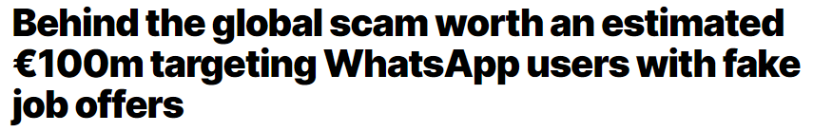
In 2022-23, a global scam targeting WhatsApp users with fake job offers has defrauded people out of an estimated €100 million. Victims received phishing messages impersonating reputable firms, promising lucrative jobs paid in cryptocurrency, leading to significant financial losses
Source : https://www.euronews.com/next/2023/10/23/behind-the-global-scam-worth-an-estimated-100m-targeting-whatsapp-users-with-fake-job-offe

Slide 37




अगर मुझे एक फिशिंग ईमेल मिलता है,
तो मैं क्या करूं?
.
Click
Delete
Report

Slide 38

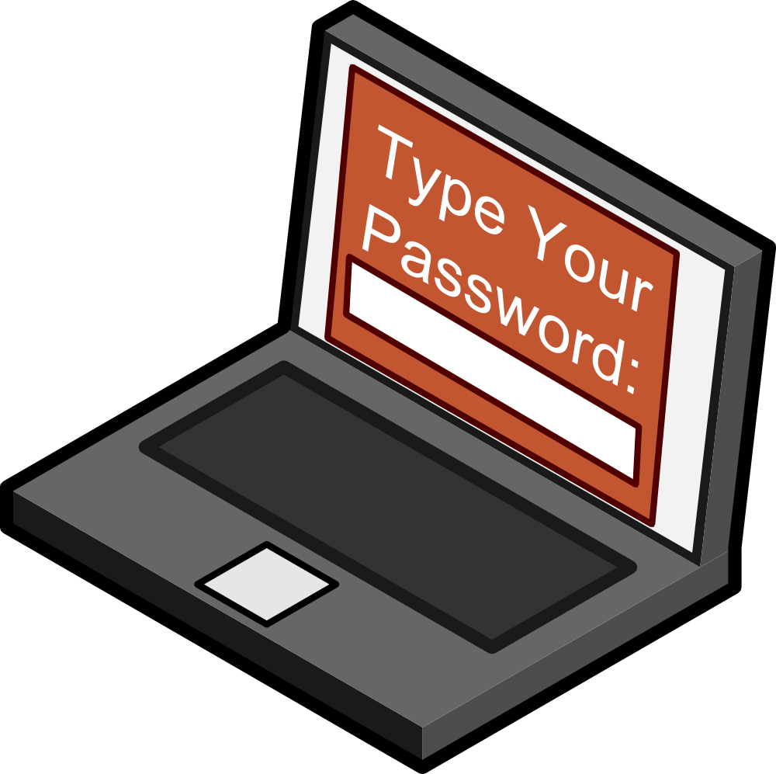
क्लिक करने पर क्या हो सकता है?
2
Stolen
Password
1
Data Leak
Ransomware
Identity Theft
Account Takeover
Remote
Access
Data Destruction
Network
Compromise
Password Stolen
Malware Installed

Slide 39

अगर मैं डिलीट करूँ तो?
You’re safe…

Slide 40
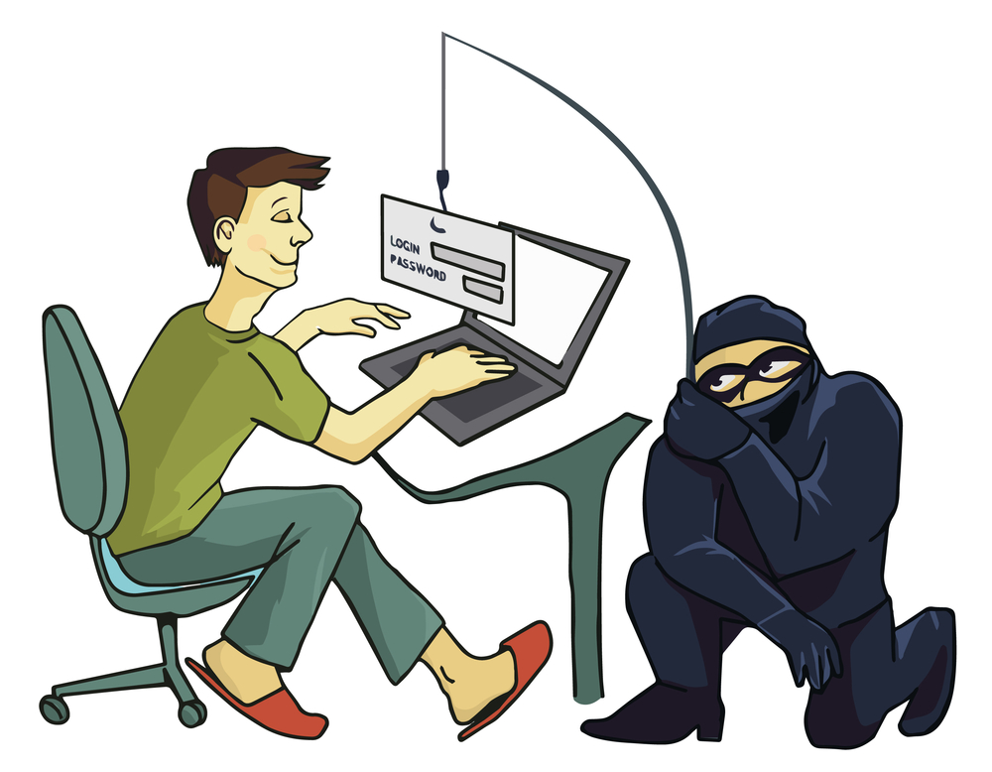

This Photo by Unknown Author is licensed under C BY-S-NC
तुम सेफ हो …….फिलहाल के लिए

Slide 41

अगर मैं रिपोर्ट करूँ तो क्या होगा?
Links are reviewed
Accounts from which the link was sent are checked
Domans are blocked
Messages are removed from circulation

Slide 42
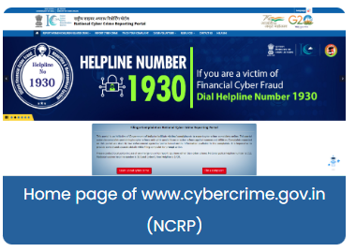
रिपोर्ट कहाँ करें?
Chakshu portal एक प्लेटफ़ॉर्म है जिसे दूरसंचार विभाग (डीओटी) ने विकसित किया है, जिसका उपयोग ऐसी संदिग्ध संचार की रिपोर्ट करने के लिए किया जाता है, जैसे कि धोखाधड़ीबाज कॉल, एसएमएस, या सामाजिक मीडिया पर संदेश जैसे व्हाट्सएप।
https://sancharsaathi.gov.in/sfc/

Slide 43
हमें स्वयं की सुरक्षा कैसे करनी चाहिए?
Keep Security Software Updated: मैलवेयर से बचने के लिए सुरक्षा सॉफ़्टवेयर, फ़ायरवॉल, और नेटवर्क सुरक्षा को नियमित रूप से अपडेट करें।
Implement Two-Factor Authentication: खातों में अतिरिक्त सुरक्षा जोड़ने के लिए मल्टी-फैक्टर प्रमाणीकरण का उपयोग करें।
3. Regularly Update All Software: अपने उपकरणों के सॉफ़्टवेयर को समय-समय पर अपडेट करें।.
4. Educate : आपके बच्चों और परिवार को इंटरनेट सुरक्षा के बारे में शिक्षा दें।
5. Verify Websites: विश्वसनीय खोज इंजन का उपयोग करें और संवेदनशील जानकारी दर्ज करने से पहले वेबसाइटों की प्रामाणिकता की पुष्टि करें।
6. Adjust Social Media Privacy Settings निजता सेटिंग को समायोजित करके देखने और संपर्क करने वालों की सीमा लगाएं।
7. Verify Requests Through Secondary Channels: अज्ञात फोन कॉल्स और संदेशों को अनजाने संदेशों के रूप में स्क्रीन करें।

Slide 44



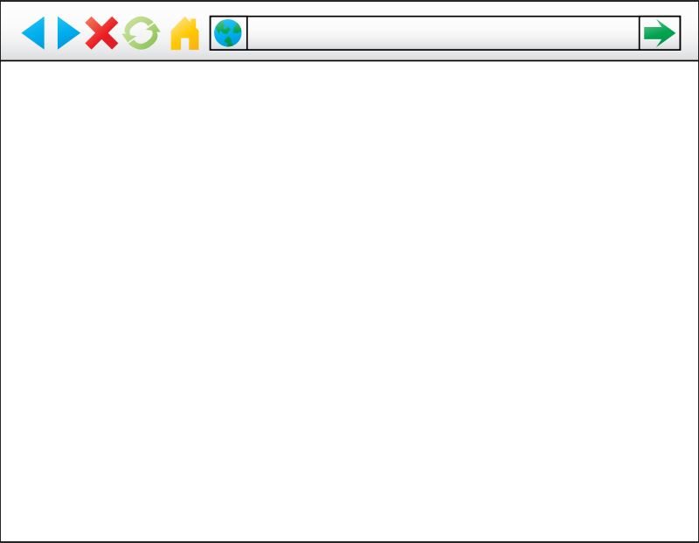

ध्यान रखें, यदि आप sure नहीं हैं...
Please
Or
Click Here
To Confirm.
Don’t click on the Link, don’t download the File
Go to The Source and double check

